Slide 1
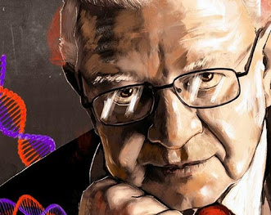
Türk Aynştaynı Oktay Sinanoğlu:
Yaşamı ve Bilime katkıları
Vural Mert Güngör
(Hacettepe Üniversitesi Kimya Bölümü)

Slide 2

Babası Nüzhet Haşim Sinanoğlu'nun büyükelçi olarak görev yaptığı İtalya’nın Bari şehrinde doğdu. II. Dünya Savaşı'nın başlamasının ardından 1939'da ailesiyle Türkiye'ye döndü.
Oktay Sinanoğlu, 1953 yılında TED Yenişehir Lisesinden birincilikle mezun oldu. 1953 yılında okul bursu ile ABD’ye gitti. 1956'da Berkeley'deki Kaliforniya Evrenkenti’nden(Üniversitesi) kimya mühendisi olarak mezun oldu. 1957’de MIT’te yüksek lisansını tamamladı. Aynı yıl "Sloan mükafatını’’ kazandı.

Slide 3
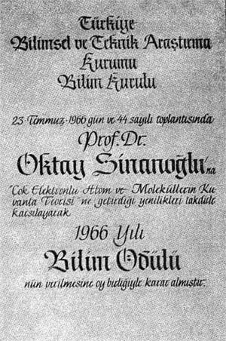
Oktay Sinanoğlu’nun Çalışmaları
1.) Bilimle ilgili çalışmaları
2.)Türkçe ile ilgili çalışmaları

Slide 4
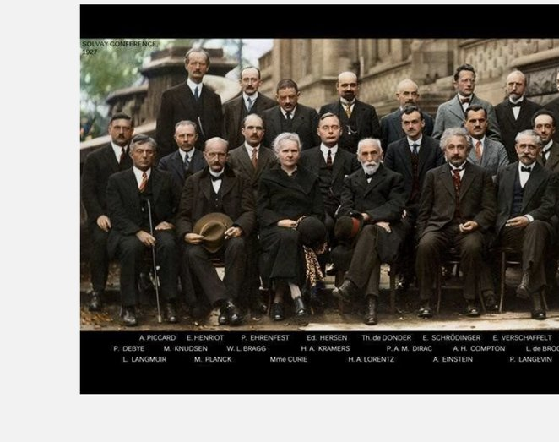
Oktay Sinanoğlu hangi alanda çalışıyordu?
Nicem kanıt-savı (Kuantum Teorisi) 19.yy’ın sonlarında İstatistiksel mekanik ve termodinamikle anlaşılamayan problemlerin çözümü için klasik mekaniğe alternatif olarak ortaya çıkmıştır.
En basit ifadeyle kuantum mekaniği “Madde ve Işığın atom ve atomaltı boyuttaki etkileşimini inceler.
19.yy ın son yarısında Maxwell ve Boltzmann’ın çalışmaları meşhur fizikçi Max Planck için dayanak teşkil etmiş ve 1900 yılında “Annalen der Physik” adlı Alman fizik dergisinde “Kara cisim ışıması “ başlığı altında ilk kuantum teori(Nicem kanıt-savı) makalesi yayınlanmıştır.
Klasik fiziğin çözümleyemediği birçok problemi çözmek için araç üreten kuantum teorisi 1900-1925 yılları arasında klasik dönemini yaşamıştır;1925 itibariyle modern dönemini yaşamaktadır.1925 yılında Erwin Scrödinger ve W.Heisenberg adlı bilim insanlarının Matematikte kullanılan “Doğrusal Cebir” ve “Kısmi diferansiyel” kavramlarını atomik ve moleküler boyuttaki yapıların çözümlenmesi amacıyla kullanmasıyla beraber kuantum mekaniği matematiksel temellere oturmuştur.

Slide 5
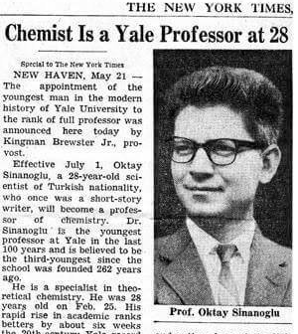
1.) Bilim ile ilgili Çalışmaları
*Çok elektron teorisi-(Many electron theory)
(Hidrojen atomu dışındaki atomların elekron yapılarının kuantum mekaniksel açıklamasıdır)
*Çözgeniter Teori
*Hilbert uzayının topolojisi(ilingesi) ve yüksek simetrilerinin Kuantum mekaniğine uygulanması(P.A.M Dirac’ın çözemediği sorun)
Biricik (orijinal) olarak yaptığı çoğu araştırmasını matematiksel olarak temellendiren Prof.Sinanoğlu’nun ; Yale Üniversitesindeki Prof.Tully tarafından anısına yapılan yazıda “Bilime en büyük katkısı, moleküllerin elektronik yapısı hakkında bir teori geliştirdiği “çok elektron teorisi” oldu denmiş ve şunlar eklenmiştir: “Elektronların davranışları esnasında karşılaşılan zorluk, kendi orbitallerinden bağımsız hareket etmemeleridir. Aksine, birbirleri ile öyle bir etkileşim içinde olurlar ki birbiriyle ilişkilidir Sinanoğlu’nun bu çalışmaları,elektronik Schrödinger Denklemi’ne metodik yaklaşımlar geliştirme hedefine doğru atılmış en önemli adımı temsil ediyor."[2][3]
Prof.Dr Sinanoğlu’nun bilim dünyasına kazandırdığı bir başka katkı ise“Sinanoğlu İndirgemesi” terimidir.Bu metot“kimyasal reaksiyonlar için kuantum mekaniksel modellemelerle önceden tepkime sonucunun tahmin edilmesini” sağlar.

Slide 6
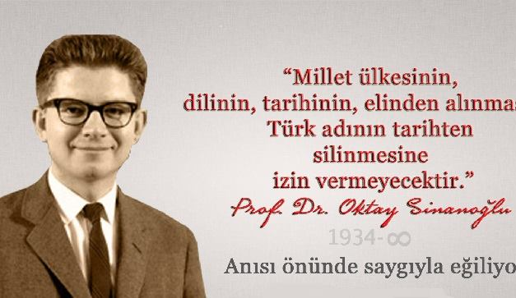
2. Oktay Sinanoğlu ve Türkçe Bilim yapmak
Oktay Sinanoğlu lise eğitimini Ankara’nın ilk modern liselerinden birinde (Yenişehir Lisesi) almıştır.
Lise eğitimi ve sonrasında Amerika Birleşik Devletlerine gitmeden önce Ankara’da gördüğü manzara;
Amerikan askerleri için çeşitli üslerin açılması ve meclis civarında Amerikalı askerler için konaklama ,eğlence yerleri yapıldığıdır.
Oktay Sinanoğlu böyle bir ortamda lise eğitimini tamamlamış ve o dönemden itibaren içinde milli bir his oluşmaya başlamış; bu durum onu Türkiye’nin kanayan yaralarından biri olan Bilimsel çalışma yapmak yetersizliğine bir çare bulma amacına götürmüş ve “Düşmanı tanımak , bilgisini almak için” A.B.D ‘ye Kimya mühendisliği okumak için gitmiştir.
İngilizceye oldukça hakim olan Sinanoğlu ; Matematiksel tariflerin ve dolayısıyla fen bilimlerinin İngilizce yerine Türkçe yapılmasının konuyu hem kavramak açısından hem de dilin getirileri(sondan eklemeli gibi yapısal ve kökensel durumlar) gereği daha verimli olduğunu iddia etmiştir.[4]

Slide 7
TÜRKÇE KARŞILIK ÖNERDİĞİ BAZI SÖZCÜKLER
Önerdiği | Mevcut | Önerdiği | Mevcut | Önerdiği | Mevcut | Önerdiği | Mevcut
İlinge | Topoloji | Nicem | Kuantum | Dirilbilim | Biyoloji | Teknikbilim | Teknoloji
Öndelemesiz hendese | Değişmesiz cebir | Çay Evi-Kahvehane | Cafe | Neft | Petrol | Basın-yayın | Medya
Gezim | Turizm | Gezgin | Turist | Ruhbilim | Psikoloji | belitsel | Aksiyomatik
Bölümce | Fakülte | Orta Okul | Rüştiye | Örütbağ | İnternet | Evrenkent | Üniversite

Slide 8
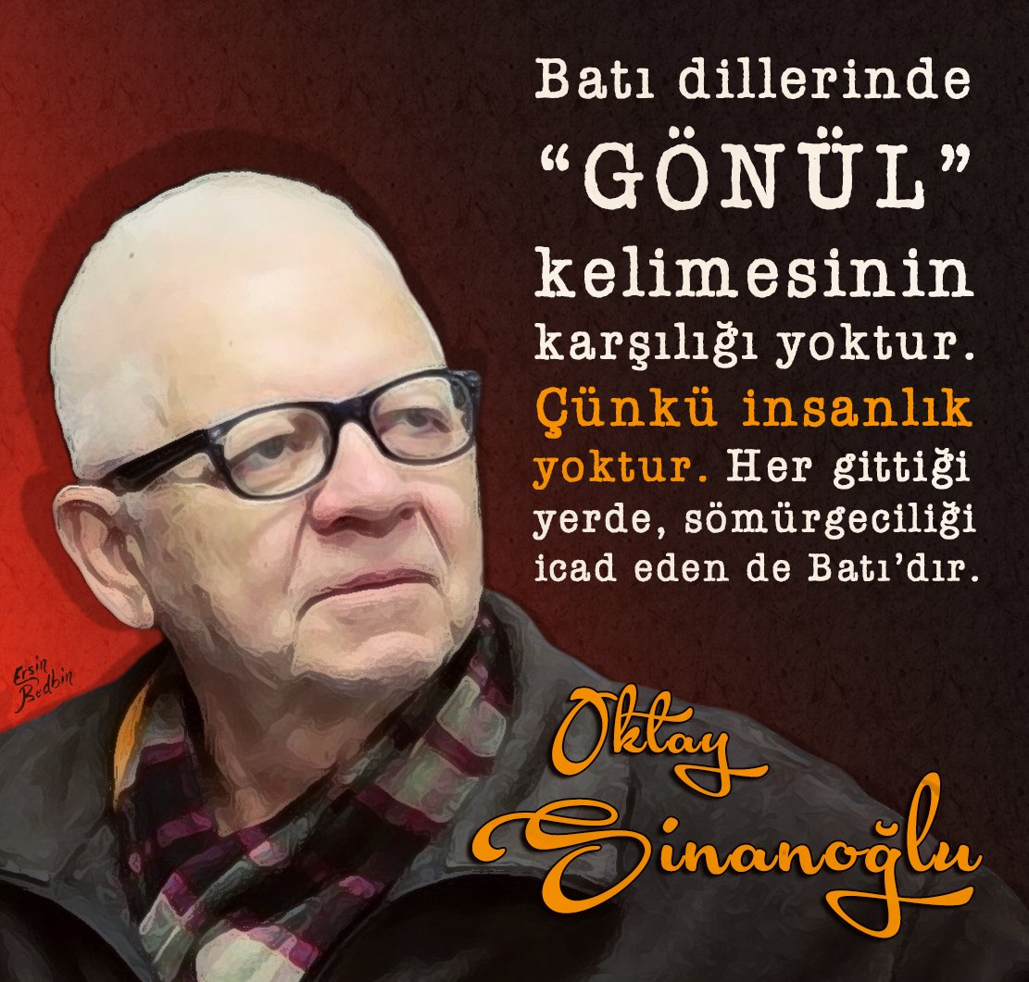
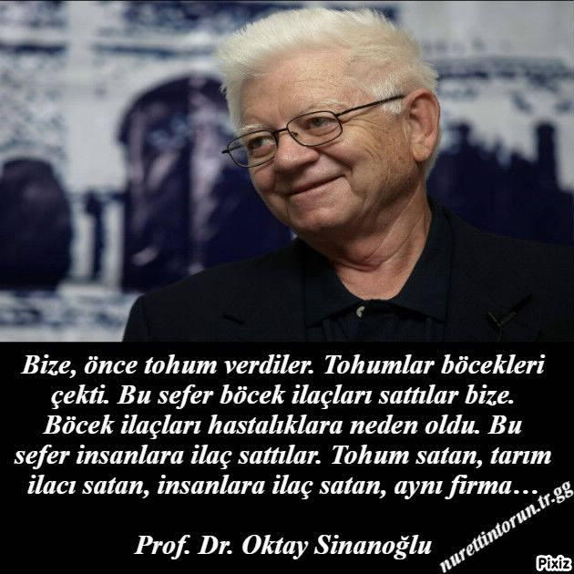
Oktay Sinanoğlu’nun Çeşitli konular hakkındaki düşünceleri…

Slide 9
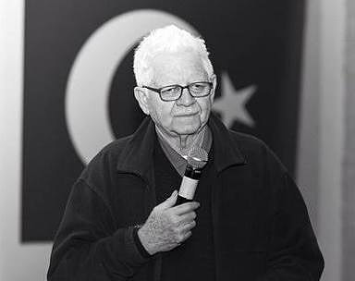
…Gönlü sağlam olmayan adamdan bilim adamı da çıkmaz.”
Oktay Sinanoğlu
Gönül nedir? Gönül insanı olmak ne demektir? Bunları tanımlamadan bilim insanı ve bu bağlamda kimyacıyı, Türk kimyacılarını, tanıtmamız anlamsız olur. TDK ya göre Gönül: Sevgi, düşünüş, istek, anma, hatır gibi kalpte oluşan duyguların kaynağıdır. Gönül adamı ise kalpte oluşan bu duyguları kendinde barındıran kimsedir.
Hemen bir misal verecek olursak (uzaklara bakmamıza gerek yok) insanlık tarihinin en büyük gönül insanlarından biri Mevlana Celaleddin-i Rumi yanı başımızdan seslenir bizlere “..Gel ne olursan ol yine gel…bizim dergahımız ümitsizlik dergahı değildir…”Bir gönül insanı olan Mevlana asırlar öncesinden, aziz milletimizin iç dünyasındaki “gönül” fikrini canlandırmıştır. Yine asırlar sonrası bu düşünce yaşadığımız topraklarda yeniden yeşermeye başlamış; gönüllü olmak nedir Çanakkale’de, Kurtuluş savaşında ve bin bir cephede dedelerimiz, ninelerimiz bunu göstermiştir.
Yaklaşık yarım asır evvel Türkiye Cumhuriyetinin yetiştirdiği mühim bilim insanlarından Oktay Sinanoğlu, bu milletin bağrında yatan şeyin gönüllü olmak olduğunu ve gönüllü olanın ancak bilimde muvaffak olabileceğini işaret etmiştir. Bilim yapmak için esasında istekli, gönüllü olmak şarttır; çünkü uzun ve meşakkatli bir yoldur.
http://www.konev.org.tr/makaleler/turkiye%E2%80%99de-kimyanin-gelisimi-ve-tarihcesi
http://www.konev.org.tr/makaleler/turkiye%E2%80%99de-kimyanin-gelisimi-ve-tarihcesi

Slide 10
Türkçe’nin başına gelenler
Bir dilin yaşayabilmesinin ilk şartı eğitim dilinin tümüyle o dilden olmasıdır. Onun içindir ki sömürgeleşmemi her ülkede eğitim dilinin resmi dilden başka bir dilde olması ülke anayasasına aykırıdır. Öyleki Avusturya gibi ülkelerde yabancı öğrencilerin bile başka dilden eğitim görmeleri yasalarına aykırıdır. Hele ki yabancı dil eğitimi ana okula inerse o ülkenin dili bir iki nesil sonra toptan yok oluyor.400 yıl Osmanlı Türk devletinde yaşayıp dilini korumuş olan Kuzey Afrika ülkeleri sadece 40-50 yılda resmi dil olarak çeşitli Avrupa lisanlarını benimsemiştirler. Bunun acı bir misalidir...
(HEDEF TÜRKİYE’den alınmıştır.)

Slide 11

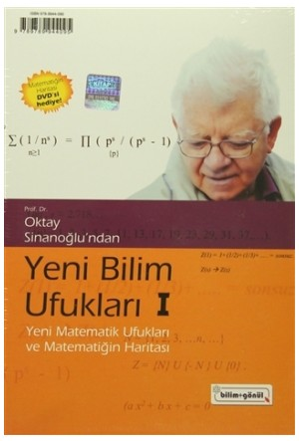
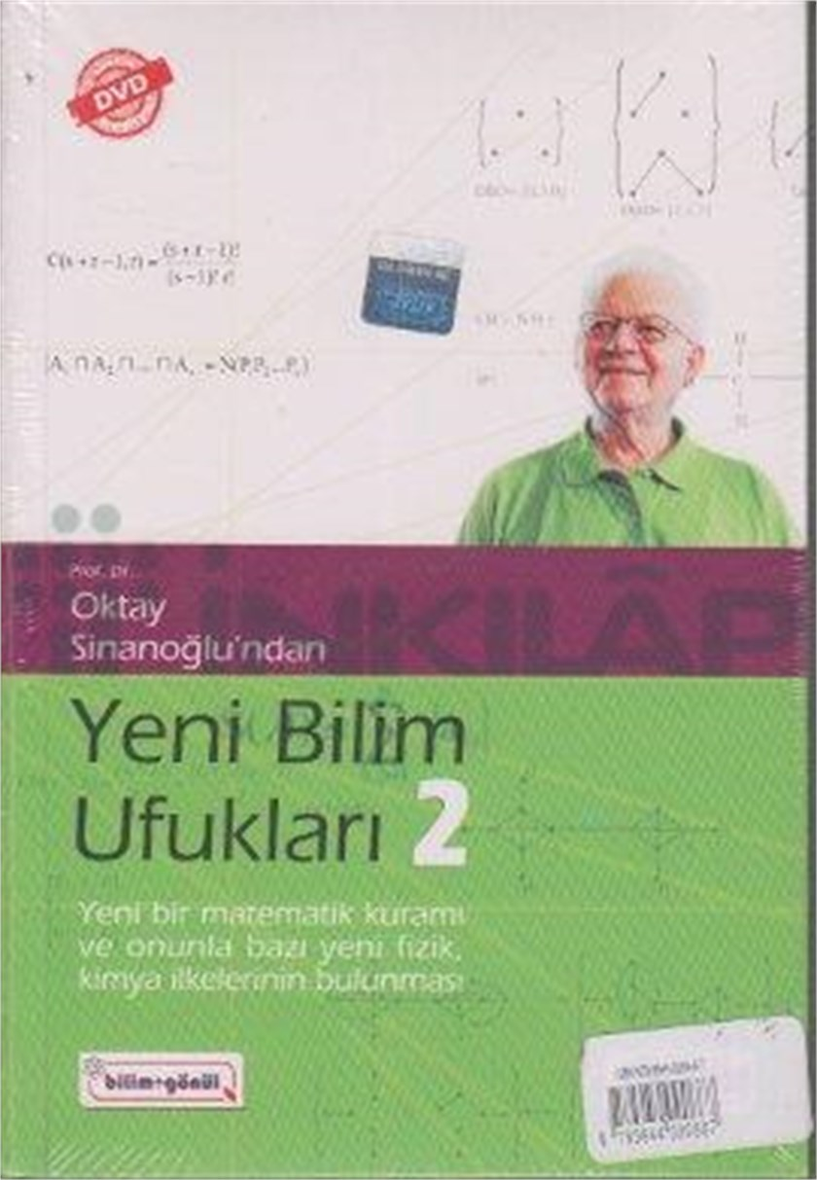

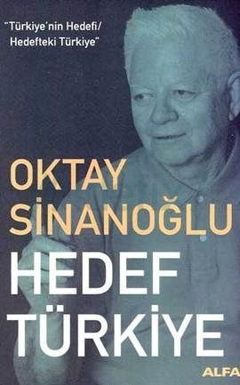
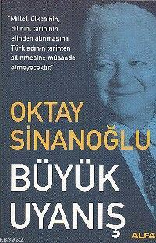
Eserleri

Slide 12
Kaynakça
Yararlanılan internet siteleri
[1] Sinanoglu, Oktay - List of Publications - Component of : Early Ideas in the History of Quantum Chemistry. (quantum-chemistry-history.com)
[2]In memoriam: Oktay Sinanoğlu, renowned theoretical chemist | YaleNews
[3]Atomların ve Moleküllerin Çok-Elektron teorisi (nih.gov)
[4] atatürk ve türk bilim dili - JournalAgent - Pdf Belgeler ve E-kitaplar Ücretsiz Indir (trpdfs.info)
Yararlanılan kitaplar
Modern Quantum Chemistry : Istanbul Lectures II (Academic Press,1965)
Bye Bye Türkçe
Yeni Bilim Ufukları I-II
Açıklamalı Fizik, Kimya, Matematik Ana Terimleri Sözlüğü
Görsel Kaynaklar
1.) https://www.google.com/url?sa=i&url=http%3A%2F%2Fozcekim.com.tr%2Fdergi%2F5-sayi%2Fturk-einsteini-oktay-sinanoglundan-genclere-tavsiyeler%2F&psig=AOvVaw25y3ZuhsiZIPM4l7uWvw7u&ust=1615101138290000&source=images&cd=vfe&ved=0CAIQjRxqFwoTCNDp8NmPm-8CFQAAAAAdAAAAABAD

